Slide 1
ML2017 Fall HW6 TA Hours
TAs
ntu.mlta@gmail.com

Slide 2
Outline
Unsupervised Learning & Dimension Reduction
Principal Components Analysis (PCA) of colored faces
Visualization of Chinese word embedding
Image clustering

Slide 3
PCA of colored faces - implementation 1/2
用 skimage 讀圖片：
from skimage import io
img = io.imread(file_name)
把一張圖片當作一個 vector：
所以一張圖片相當於有 600 x 600 x 3 dimension
可以用 numpy 裡面的 flatten 把一張圖片轉成一維
eigenfaces 可能差一個正負號，但 reconstruction 時沒差
所以 eigenfaces 可能看起來不一樣

Slide 4
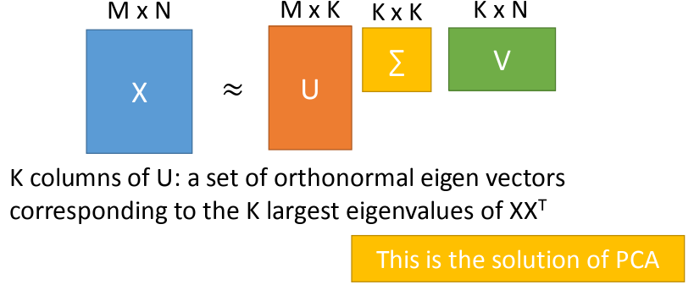
PCA of colored faces - implementation 2/2
參考老師投影片第 20 頁（右圖）：
M = 每張圖片的維度
N = 圖片數量
U, s, V = np.linalg.svd(X - X_mean, full_matrices=False)
U 的行就是 eigenfaces
用 k 個 eigenfaces 重建 y (Mx1) 這張圖片：
先減X_mean
把 y 和 U 的前 k 個 column 做內積，得到 k 個 weight
依據 weight 把 U 的前 k 個 column 加起來
最後記得加回 X_mean
再做下一頁投影片中的轉換

Slide 5
PCA of colored faces - tips
如果對原圖大小 (600x600) 下去做，full_matrices=False 時需要 10GB 的 RAM，可以先縮小做，visualize的結果不會差很多。
from skimage import transform
new_img = transform.resize(old_img, new_shape)
取 4 個 eigenfaces 其實很少，可能看不出原圖，因此可以自己試看看用越多 eigenfaces 是否還原的越像，以驗證程式的正確性。
最後 reconstruction 記得做轉換：
M -= np.min(M)
M /= np.max(M)
M = (M * 255).astype(np.uint8)

Slide 6
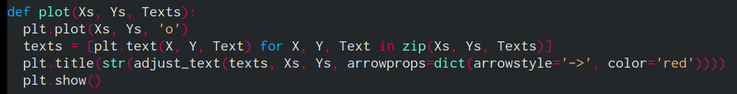
Visualization of Chinese word embedding - tips 1/2
叫 jieba 用 dict.txt.big：
從連結下載詞典，然後用 jieba.set_dictionary (path_to_downloaded_dict.txt.big)
Visualization 的時候，只針對出現次數 ≥K 的詞，建議 6000 ≥ K ≥ 3000
用 adjustText 避免圖表文字的重疊：
(X, Y, Text) 表示想要把某個文字 Text 放在 (X, Y) 的位置上

Slide 7
Visualization of Chinese word embedding - tips 2/2
用 matplotlib 作圖的話，要注意中文字體的設定，否則會出現亂碼：
import matplotlib as mpl
font_name = "Source Han Sans TW" #換成任何電腦中有的中文字體
mpl.rcParams['font.family']=font_name
更多請見 [1], [2], [3]

Slide 8
Image clustering - outline
用 autoencoder 降維
用 Kmeans 聚類
https://www.youtube.com/watch?v=Tk5B4seA-AU&list=PLJV_el3uVTsPy9oCRY30oBPNLCo89yu49&index=25

Slide 9
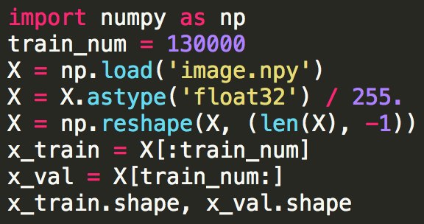
Image clustering - load image data
把 image pixel value 轉換到 [0, 1] 之間
切部分 data 當作 validation

Slide 10
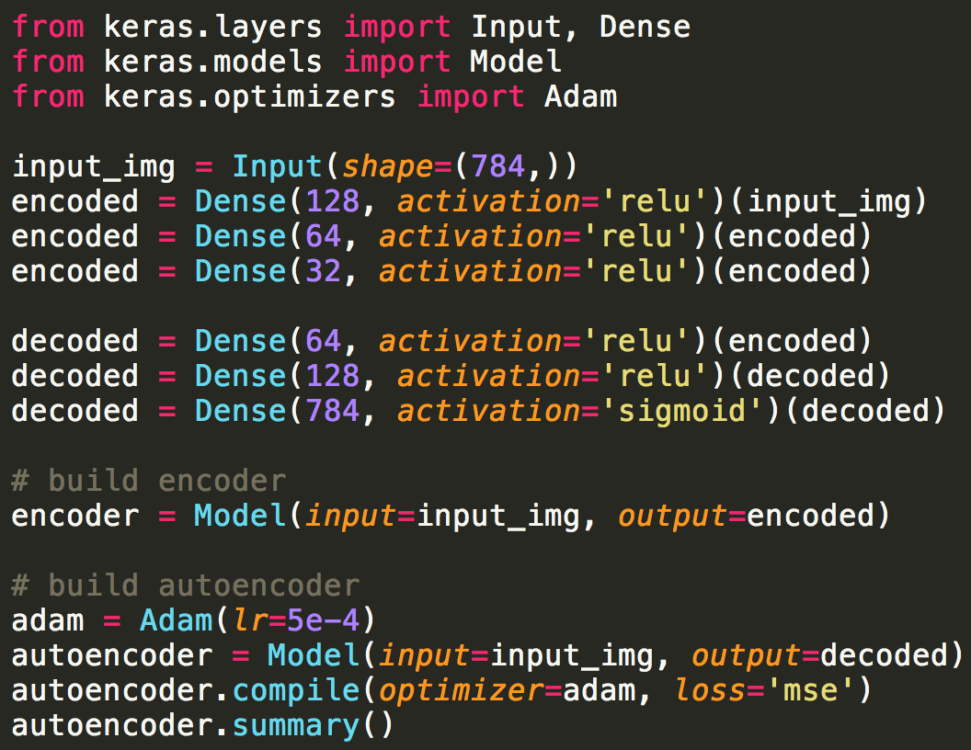
Image clustering - build autoencoder
使用 DNN autoencoder
encoder 三層
decoder 三層
Adam optimizer
mean square error
https://blog.keras.io/building-autoencoders-in-keras.html

Slide 11
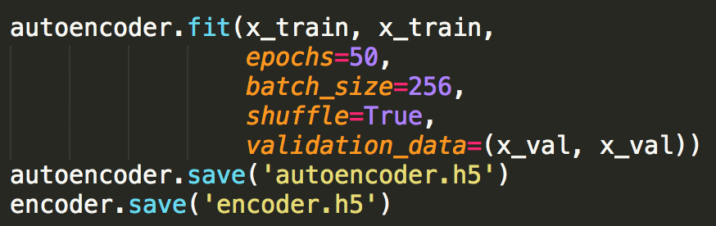
Image clustering - train autoencoder
autoencoder 的 input 跟 target 相同

Slide 12
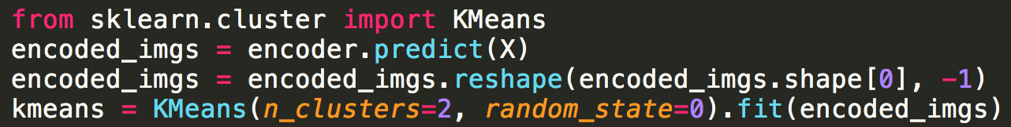
Image clustering - Kmeans
透過 encoder 把原始 image data 降維
用 Kmeans 聚類，使用 2 個 cluster

Slide 13
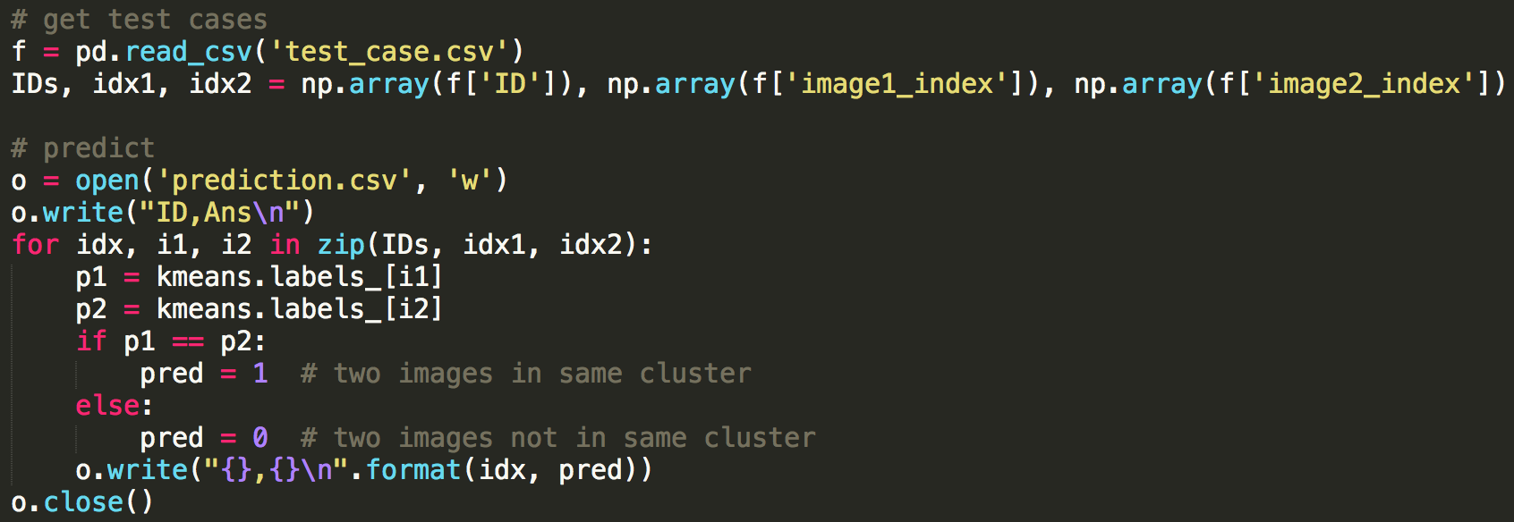
Image clustering - predict
根據 kmeans 給出的 cluster 來做預測

Slide 14
Image clustering - put it all together
a jupyter notebook example: https://github.com/ntumlta/2017fall-ml-hw6/blob/master/HW6.ipynb

Slide 15
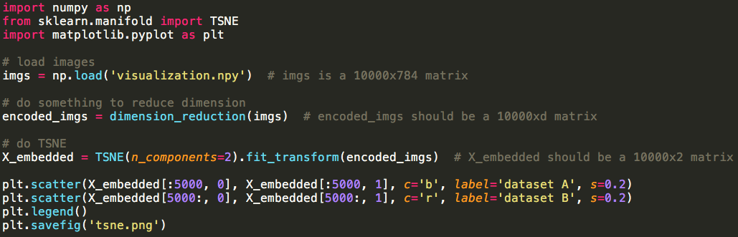
Image clustering - sample code for visualization
a simple way to visualize
先用把原始資料降維，再用 tsne 投影到 2 維作圖

